Slide 1


SAP HANA 数据管理套件
演讲者姓名，SAP
2018 年 xx 月 XX 日
客户
L1

Slide 3
企业 需要更智慧的运营
为了实时制定智慧的决策，企业需要更多数据和灵活的分析功能
数据和分析的
“信任危机”
到 2020 年，物联网设备的安装基数将达到 307 亿台；到 2025 年，安装基数将达到 754 亿台 ³
只有 16% 的高管坚信他们是基于准确的数据制定业务决策¹
企业密切关注
数据隐私问题
¹ https://www.cioinsight.com/it-news-trends/a-crisis-of-data-confidence.html
² 2017 年 Ponemon Institute 全球数据泄露成本研究 (2017 Ponemon Institute Cost of a Data Breach Study)，Poneman Institute，Larry Poneman，2017 年 7 月 26 日
³ 2016 年物联网预测及市场估算总结 (Roundup of Internet of Things Forecasts and Market Esttimates)，Lois Columbus，福布斯撰稿人，2016 年 11 月
数据泄露的平均总成本达 362 万美元 ²
Notes:
业务线主管向 IT 主管透露了他们面临的许多商机和挑战。在与众多客户和行业专家深入交流后，我的研究发现，来自不同行业的许多企业普遍面临着三大挑战和机遇。首先，业务主管意识到了数据越全面，决策质量越高，但他们担心数据的准确性。此外，在目睹很多同行因安全漏洞而动摇企业生存的根本之后，他们也很担心敏感的客户数据是否安全。

Slide 4
企业 需要更智慧的运营
为了实时制定智慧的决策，企业需要更多数据和灵活的分析功能
数据和分析的
“信任危机”
到 2020 年，物联网设备的安装基数将达到 307 亿台；到 2025 年，安装基数将达到 754 亿台 ³
企业需要互联程度更高、 更智慧的数据
只有 16% 的高管坚信他们是基于准确的数据制定业务决策¹
企业需要更 可信的数据
企业密切关注
数据隐私问题
数据泄露的平均总成本达 362 万美元 ²
Notes:
聆听业务主管讲述他们的机会与担忧后，IT 管理人员表示，他们希望数据基础架构能够提供有意义的安全的互联智能数据，并确保内部客户在制定重要决策时，能够信任这些数据。

Slide 5
企业需实施全面的数据管理
技术 孕育新型解决方案
有效的主数据管理 (MDM) 的驱动因素：实时数据；多领域、多维度的主数据管理；更强大的行业 MDM 解决方案包²
云技术正彻底颠覆基础架构格局
2021 年全球公有云服务和基础架构支出预计将达 2660 亿美元¹
事实证明，新架构和新技术卓有成效
多元的数据处理、存储、敏捷性和安全性方法，开辟了满足企业需求的新途径（如，数据湖、图形数据库）
1 IDC 新闻稿 https://www.idc.com/getdoc.jsp?containerId=prUS42889917
2 2017 年三大主数据解决方案趋势 (Three Top Trends in Master Data Solutions through 2017)，Gartner，Simon James Walker，Michael Patrick Moran，2017 年 2 月 20 日
Notes:
IT 管理人员还必须跟进最新的技术发展动态。其中，云部署战略必不可少，但是 IT 主管发现云平台的种类五花八门，没有明显的优劣之分。同时，他们也知道，除非从全局角度理解数据，否则将无法彻底解决一直存在的数据碎片和数据孤岛问题。企业普遍面临的第三大机遇：非结构化数据湖等新数据架构带来的利好。借此，企业能够处理新型数据，如空间数据或物联网流数据等。

Slide 6
企业需实施全面的数据管理
技术 孕育新型解决方案
有效的主数据管理 (MDM) 的驱动因素：实时数据；多领域、多维度的主数据管理；更强大的行业 MDM 解决方案包²
云技术正彻底颠覆基础架构格局
2021 年全球公有云服务和基础架构支出预计将达 2660 亿美元¹
IT 部门需要更 灵活的云和 基础架构
事实证明，新架构和技术卓有成效
多元的数据处理、存储、敏捷性和安全性方法，开辟了满足企业需求的新途径（如，数据湖、图形数据库）
Notes:
为了紧跟新的技术进步、应对新的数据类型，并实现企业级数据愿景，企业需要提高灵活性。这种灵活性体现在：企业必须灵活处理数据，灵活部署数据解决方案。最理想的状态就是创建单一逻辑数据集，将所有数据部署在最有效的平台上，不论是企业预置型平台、云平台还是混合型平台。

Slide 7
为何如此困难？ 复杂性阻碍企业制定由数据驱动的决策
“
在制定由数据驱动的决策时，企业面临新局面：他们需要建立端到端的流程，用于收集传感器数据，构建即用即付型业务模式，并融合空间分析、机器学习、区块链、缔约、运营和计费元素。”
陆凯德 (Bernd Leukert)，SAP D-KOM 2016
Notes:
我们明白企业的需求，但是要满足这些需求并不容易。陆凯德先生列举了一个场景，介绍当今企业面临的复杂挑战。

Slide 8


愿景
SAP HANA 数据管理套件提供了开放的、支持多云运营及混合部署的解决方案套件，让你能够在可靠、统一的架构中协调所有需要的数据，最终构建安全、可控的企业级应用和分析。采用SAP HANA 数据管理套件，助力企业化繁为简。

Slide 9

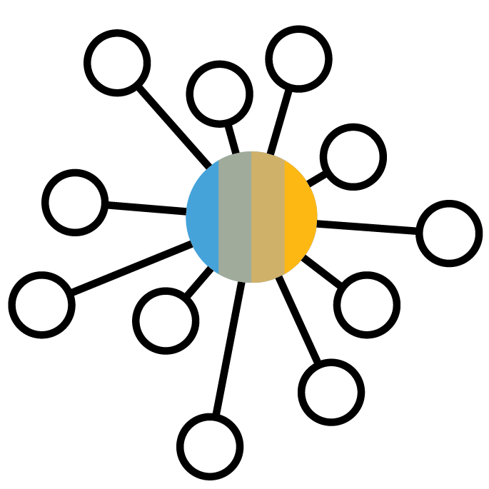
SAP HANA 数据管理套件：SAP 的核心
支出 管理
区块链
定制 应用
数字化核心 SAP S/4HANA
微服务
SAP Ariba 和 SAP Concur
行业解决方案
客户特定与第三方
商务智能
机器 学习
业务流程
商业智能
物联网和 供应链
SAP Leonardo Internet of Things
SAP Leonardo Machine Learning
SAP SuccessFactors， SAP Fieldglass
SAP Hybris
SAP HANA 数据管理套件
员工 敬业度
SAP Digital Boardroom
预测
客户 体验
分析和洞察
Notes:
SAP HANA 数据管理套件是 SAP 智慧企业战略的核心。智慧企业必须能够智慧地处理数据，利用智能“内存”来存储和交付数据，从中发现有价值的信息。这正是 SAP HANA 数据管理套件的优势所在。

Slide 10

SAP HANA 数据管理套件为 SAP 夯实基础
智慧企业
SAP CoPilot
SAP Fiori
智慧接口
应用
差异化
SAP 智慧企业系统
SAP Leonardo
智慧
SAP Leonardo Machine Learning
SAP Cloud Platform
SAP Analytics Cloud
基础
SAP Data Hub
SAP HANA
Notes:
我们的客户希望通过简化和创新，重构他们的企业。
为了重构企业，他们需要部署恰当的数据管理技术。
领先的企业正在投资与其战略一致的数字化技术。
采用正确的技术，企业能够提高灵活性，营造丰富多元的创新环境。
SAP 提供独一无二的端到端数据管理解决方案：SAP HANA 数据管理套件
SAP HANA 数据管理套件为企业提供了一个框架，帮助他们征战数字经济时代。
SAP HANA 数据管理套件基于三大支柱构建：
数字化核心：驱动核心业务流程和分析
业务线云解决方案（如 SAP Hybris）：支持客户、供应商、营销部门和员工开展协作
面向定制型非 SAP 应用的创新技术：支持大数据、EDW 和物联网
只有 SAP 引进了非易失性存储器、区块链、GPU 和无服务器计算等技术。这意外着，企业能够更快速地投产，简化架构管理，在云模式和企业预置模式之间轻松切换，并最大化资源利用率。而其他供应商只能有选择性地提供低级支持服务。

Slide 11





智慧企业的端到端数据管理
捕获
摄取
处理
协调
计算
使用
SAP Data Hub
托管数据
分析
处理
机器学习
应用包和 定制应用
分析应用
所有数据源和数据类型
合并 筛选 清理
流数据
ETL
动态访问
统一
呈现
访问数据
SAP HANA
互联、智慧的数据
可信的数据
灵活的云和基础架构
Notes:
SAP HANA 数据管理套件是你的决策工厂。第一道工序是捕获并清理原始数据，然后再将数据转变成可信的格式，供应用、分析软件和机器学习工具使用，或用于其他用途。

Slide 12
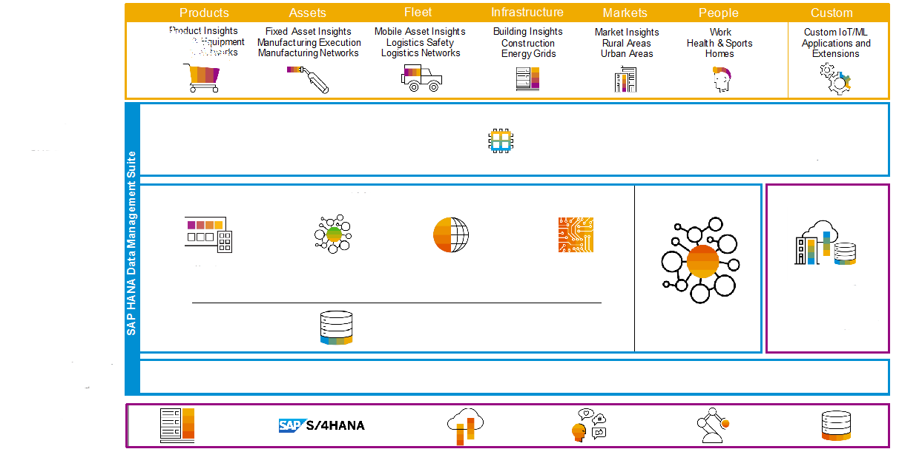
SAP HANA 数据管理套件
产品 资产 车队 基础架构 市场 人员 定制
产品洞察
物品和设备
供应网络
固定资产洞察
制造的执行
制造网络
移动资产洞察
物流安全
物流网络
建筑洞察
施工
电网
市场洞察
乡村地区
城镇地区
工作
健康与运动
家庭
定制物联网/ 机器学习
应用和扩展件
SAP Leonardo
数据管道集成
数据存储与计算
摄取与精炼
来源
SAP Data Hub
SAP Vora
数据摄取与启用 数据发现 数据治理 数据提炼与管道集成
SAP HANA 平台
数据湖
SAP 大数据服务
SAP BW/4HANA
预构建的 SAP 数据模型
信息对象
业务用户的建模 工具
应用开发 高级分析处理 数据集成与质量 内存数据处理
数据库管理
批处理 流式处理 复制 远程访问
Notes:
什么是 SAP HANA 数据管理套件？
SAP HANA 数据管理套件包含我们实现前述愿景所需的所有组件。
该套件提供了所有相应功能，让你能够获取（摄取和精炼数据）、处理和分析数据，并随时随地使用。
SAP HANA 数据管理套件还为 SAP Leonardo 等物联网解决方案和机器学习解决方案、 SAP 解决方案（包括 SAP S/4HANA 和 SAP BW/4HANA），以及创新型定制应用的开发提供了平台。
下面，我们来看看这些组件……

Slide 13
SAP HANA 数据管理套件
产品 资产 车队 基础架构 市场 人员 定制
产品洞察
物品和设备
供应网络
固定资产洞察
制造的执行
制造网络
移动资产洞察
物流安全
物流网络
建筑洞察
施工
电网
市场洞察
乡村地区
城镇地区
工作
健康与运动
家庭
定制物联网/ 机器学习
应用和扩展件
SAP Leonardo
数据管道集成
数据存储与计算
摄取与精炼
来源
SAP Data Hub
SAP Vora
数据摄取与启用 数据发现 数据治理 数据提炼与管道集成
SAP HANA 平台
数据湖
SAP 大数据服务
SAP BW/4HANA
预构建的 SAP 数据模型
信息对象
业务用户的建模 工具
应用开发 高级分析处理 数据集成与质量 内存数据处理
数据库管理
批处理 流式处理 复制 远程访问
Notes:
SAP HANA 平台
SAP HANA 平台是我们的核心。全世界各个行业不同规模的企业都在利用 SAP HANA 平台的优势，实现转型，创造新价值。SAP HANA 是一款内存数据平台，既可以部署在企业内部，也可以部署在云端。借助该平台，你能够加速推进业务流程，交付更多商业智能，并简化 IT 环境。SAP HANA 为你的所有数据需求打下了基础。你不必再维护过时的系统和孤立的数据。这样，你就能在新的数字经济时代，激发活力，制定更明智的业务决策。
化繁为简：基于单一平台执行事务处理和分析处理，简化 IT。借助 SAP HANA，分析实时数据，支持实时的业务运营，同时减少数据冗余、足迹、硬件和 IT 运营事务。
颠覆数据库管理：利用单一企业数据副本和安全的 SAP HANA 数据管理套件，简化运营
内存处理数据：利用数据虚拟化、集成或复制技术，就地处理事务数据和分析数据
充分利用高级分析：利用高级数据处理引擎，处理业务数据、文本数据、空间数据、图形数据和序列数据
开发下一代应用：利用混合事务处理和分析处理功能，开发下一代应用。
身处当今数字经济时代，企业不能基于过时的洞察采取行动。因此，真正的内存数据平台应支持企业实时对所有数据进行事务处理和分析处理。
SAP Cloud Platform Big Data Services
如今，企业需要应付海量数据。为了帮助企业管理这些数据，我们推出了 SAP Cloud Platform Big Data Services。
这是一款基于 Hadoop 和 Spark 的综合型数据处理云解决方案，支持全面托管，涵盖数据运营服务，让你可靠性和性能问题。并且，该解决方案自动包含计算爆发、主动式工作监控，以及支持服务。
支持云部署
经过优化，易用使用，可扩展性和性能更高。
提供企业级安全性与合规性
包含运营服务
涵盖计算爆发，能够自动进行弹性处理
SAP Data Hub
填补大数据和企业数据之间的缺口。SAP Data Hub 是一款数据架构管理解决方案，让你能够在整个企业内灵活地管理数据。该产品支持你在互联架构中使用数据共享、数据管道和数据治理功能。
SAP Data Hub 是一款 DataOps 管理解决方案，让你能够在整个企业内实现灵活的数据管理。该产品支持企业在互联架构中对所有数据进行共享、流水线处理和治理。作为一款开放式数据架构，SAP Data Hub 适用于 Hadoop、数据湖、云对象存储、关系型数据库和企业应用等等。
我们将介绍SAP HANA 数据管理套件的一些关键功能……

Slide 14


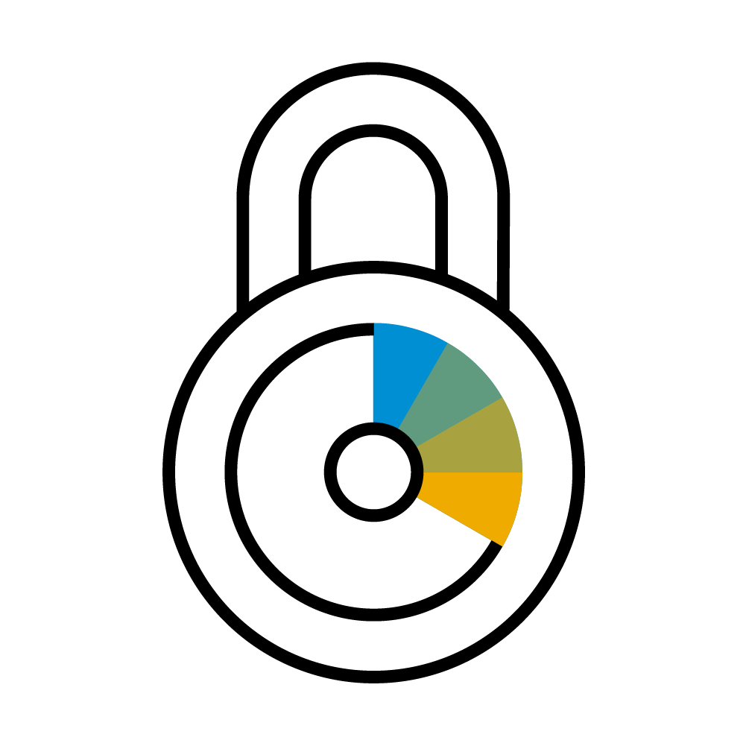



为了大步向前发展，企业需要通用数据……
通用数据的七大定律
逻辑模型
实现集成，获取全方位的业务视图
极致性能
满足各类需求
低延迟
即时响应
独立处理
独立于数据处理区， 在恰当的地点制定决策
易集成
共享和充实数据， 获取全面洞察
灵活部署
自由选择云、 混合或企业预置模式
合规治理
通过治理，提高安全性与合规性，完成审计
可信的数据：
提供透明的配置、 质量管理和治理功能
互联、智慧的数据：
提供统一的视图，支持高级分析
灵活的云和基础架构：
支持企业灵活选择各种云模式， 满足数据系统、应用和系统开发需求
Notes:
SAP HANA 数据管理套件专为双模式的通用数据架构设计，旨在帮助企业从头实现通用数据的七大定律
在发起一个查询后，SAP HANA 数据管理套件能够从覆盖整个企业的单一逻辑数据集中获取信息，然后交付结果，这个单一逻辑数据集也就是通用数据。
其核心就是 SAP HANA，因为 SAP HANA 拥有处理当今数据规模所需的内存性能（定律 1）。
我们解决方案的设计初衷之一是让你能够自由（定律 2）选择云、混合和企业预置型模式运行，选择性价比最高的模式。
SAP HANA 数据管理套件拥有内置的企业建模（定律 3）功能，能够在一个模型中容纳整个企业的数据和流程。
SAP HANA 数据管理套件提供独立的存储和计算（定律 4）机制，让你能够高效、有效地实现扩展，满足不断变化的需求。
此外，SAP HANA 数据管理套件还利用集成技术，整合来自多个数据源的数据，并低延迟（定律 5）地集成数据，而低延迟是实时企业的必备条件。此外，SAP 还提供了相关工具，让你能够将数据聚合成所需的格式，用于交付全新的业务服务和解决方案。
借助 EIM 技术，我们能够清理、充实和保护数据，有效治理数据，这对于基于可靠数据运行的安全企业至关重要。
请记住，SAP 明白你的数据分散在多个位置，这些数据需要纳入通用数据集内。我们能够畅通无阻（定律 7）地集成来自任意数据源的任意数据类型，并利用来自单一平台的任意远程分析结果。
SAP HANA 数据管理套件是面向未来的框架。

Slide 15
SAP HANA 数据管理套件
可信的数据
互联、智慧的数据
灵活的云和基础架构
SAP HANA 数据管理套件提供透明的配置、质量管理和治理功能
SAP HANA 数据管理套件提供统一的视图，支持高级分析
SAP HANA 数据管理套件支持企业灵活选择各种云模式，满足数据系统、应用和系统开发需求
Notes:
可信的数据：只有 SAP 能够在本地匿名化实时数据，交付更安全、风险更低的解决方案，而不像其他供应商那样需要使用扩展组件。
互联的数据：唯有 SAP 能够对同一数据集执行实时的内存事务处理和分析处理，实时分析最新数据，而不像其他供应商那样需要批量复制数据。
灵活性：只有 SAP 支持在本地、私有云中以及多个私有云之间自由移动数据、实例和查询。其他供应商限制为自己的平台提供云支持，阻碍了部署方面的灵活性，增加了成本，并导致了供应商捆绑问题。

Slide 16
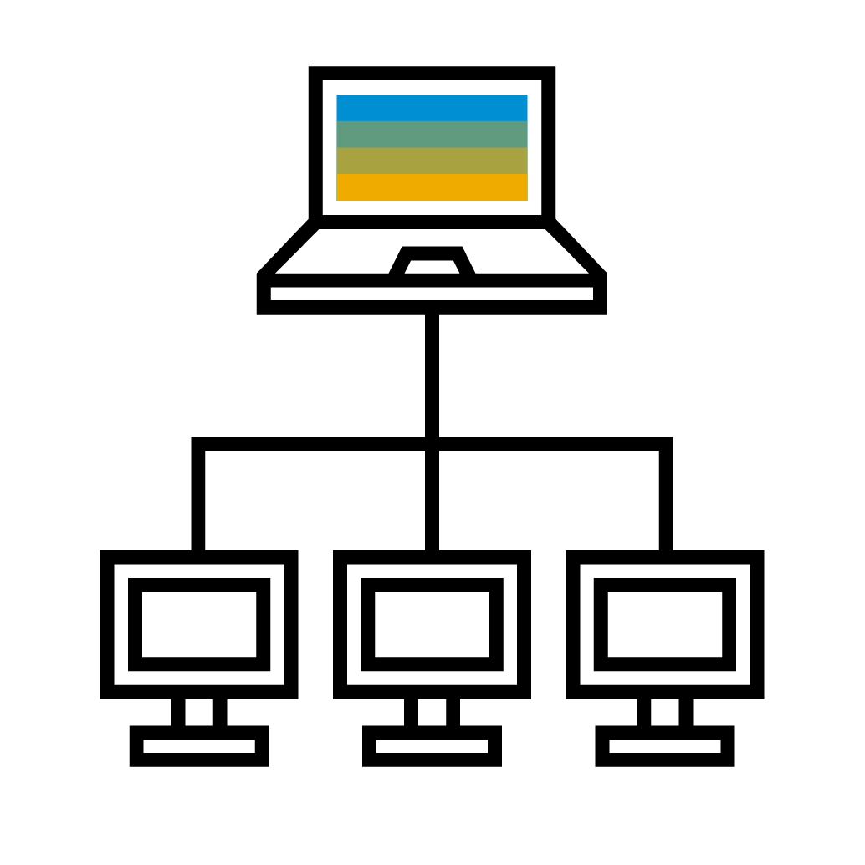


可信的数据 提供透明的配置、质量管理和治理功能
建立基础
清理数据
按计划行动
定义并记录数据政策和安全政策、业务规则、主数据定义、业务术语标准，以及企业架构模型
发现并记录数据和内容存储的位置
识别并记录哪些数据和内容受到内部政策和外部监管要求的约束
清理、匹配、整合和充实数据，遵守企业标准
对照验证规则，持续监控并衡量数据质量；显示指标记分卡；并量化因数据质量欠佳而产生的财务影响
跨应用管理并同步主数据
管理内容生命周期及其与数据、流程和应用的关联
实施访问控制措施、匿名化措施和加密措施
确定数据所有者与管理员，并传达角色分配
在业务流程和数据输入工作流中嵌入验证检查措施
实施归档、留存和删除政策与规则
Notes:
SAP HANA 数据管理套件利用 SAP Enterprise Information Management 解决方案，为员工提供可信、全面且相关的信息，帮助企业实现最佳运营。
SAP Enterprise Information Management 的功能
1) 制定业务规则和数据标准
企业信息管理计划是帮助企业将各种规则、标准、指标及 KPI 与数据关联在一起的任务控制中心，旨在提高数据的价值和可信度。你的信息治理计划将利用工作流，指导团队制定并管理一致的业务规则和数据标准定义。
批量更新 Excel 文件，增加或者编辑合适的规则/标准/数据字典条目
根据你的要求定制规则，并向特定的规则分配流程流和负责人
缩短证明规则适用性所需的时间，提高资源配置效率，并为规则提供对应的业务情境
定义数据要求，从而减少功能说明设计阶段，并加快实现解决方案的价值
2) 优化业务和数据流程定义
优化关键业务流程中的信息构件块是为利益相关方创造价值的重要手段。SAP Enterprise Information Management 通过以下方式，推动企业的业务流程优化：
针对数据和信息如何影响业务活动和任务，提供可视性和情境
确保适当的人员能在恰当的时间捕获正确的数据
支持文档编制、协作和数据治理战略的执行
记录并阐明业务流程和数据流程之间千丝万缕的联系
3) 利用衡量措施和指标，简化部门合作
优质的 EIM 计划必须有业务人员和 IT 人员的参与，才能实现真正的企业级数据治理。
捕获现有的数据管理功能
制定数据管理组织结构的路线图
使用同一的语言进行沟通和协作
为什么选择 SAP Enterprise Information Management？（优势）
只有 SAP 提供拥有市场领先功能（数据集成/质量管理、主数据管理、企业内容管理）的统一数据平台，而且该平台能够在异构环境中运行（SAP/非 SAP 架构，企业预置/云环境）
根据 Gartner 和 Forrester 的研究报告，SAP 在每个主要产品类别的表现均领跑同行。在 Forrester Wave 的主数据管理、数据质量和数据虚拟化报告中，SAP 被誉为行业领导者。Gartner 的数据集成和数据质量魔力象限报告也将 SAP 评为领导者
40 多年来，SAP 与各行各业的企业合作，积累了丰富的经验，并在此基础上构建了最佳实践
利用最佳实践和咨询合作伙伴的支持、解决方案扩展包、快速部署解决方案，以及预构建的数据模型，快速实现价值。
SAP Enterprise Information Management（收益）
数据集成、清理和自助式数据准备 提供可信的数据，实时挖掘洞察，更快地采取行动
主数据管理和内容管理 支持企业提高业务流程效率和员工工作效率
归档、留存和销毁 简化合规流程，并降低数据管理风险

Slide 17


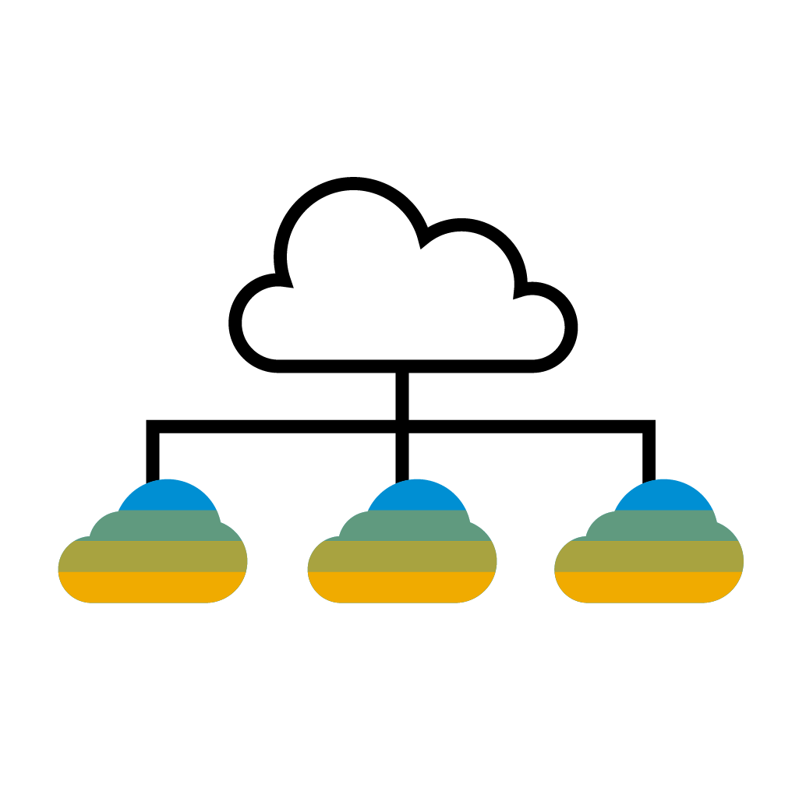




互联、智慧的数据 提供统一的视图，支持高级分析
逻辑模型 实现集成，获取全方位的业务视图
内存
数据层
流数据
数据湖
虚拟模型
OLTP
SAP 应用
通用数据
托管数据
摄取
治理
安全
协调
合并 筛选 清理
整合
建模
分层
老化
流数据
ETL
动态访问
大型机
旧应用
Oracle
天睿 (Teradata)
DB2
SQL Server
SAP HANA
访问数据
多重云和 混合云计算
数据湖/ Hadoop 集成
在数据的存储位置查询数据
利用智能数据集成功能，从不同的数据源摄取数据
借助智能数据流，捕获相关事件
确保数据质量和准确性
多重云
数据湖
Notes:
SAP HANA 数据管理套件能够连接任意数据源，并将这些数据源纳入决策流程。除了传统数据源外，SAP HANA 数据管理套件还能处理流事件数据、Hadoop 和其他数据湖中存储的数据，以及云端的数据。此外，SAP Data Hub 将指导数据编配，协调数据的移动、充实和交付。这样，你就能直接查询 SAP HANA 数据管理套件中的数据，或者远程分析数据。
唯有 SAP 能够以前所未有的方式洞悉和访问现代企业复杂的数据网络，包括 Hadoop 和 Amazon S3、以及 SAP HANA 和 SAP ERP 等数据源。数据网络能帮助企业将日益增长的复杂数据系统架构中的信息互联（数据规模庞大、数据类型繁多），推动企业制定并执行业务决策。
唯有 SAP 能够帮助你轻松、快速地创建强大的数据传输路径，充分利用整个企业内的各种数据源。这样你就可以快速开发数据传输路径，获得超越空前的业务灵活性。
唯有 SAP 能够将计算任务分配至数据所在的本地环境，确保快速落实数据传输路径，加速制定更明智的决策。
互联的数据：唯有 SAP 能够对同一数据集执行实时的内存事务处理和分析处理，实时分析最新数据，而不是像其他供应商那样需要批量复制数据。

Slide 18




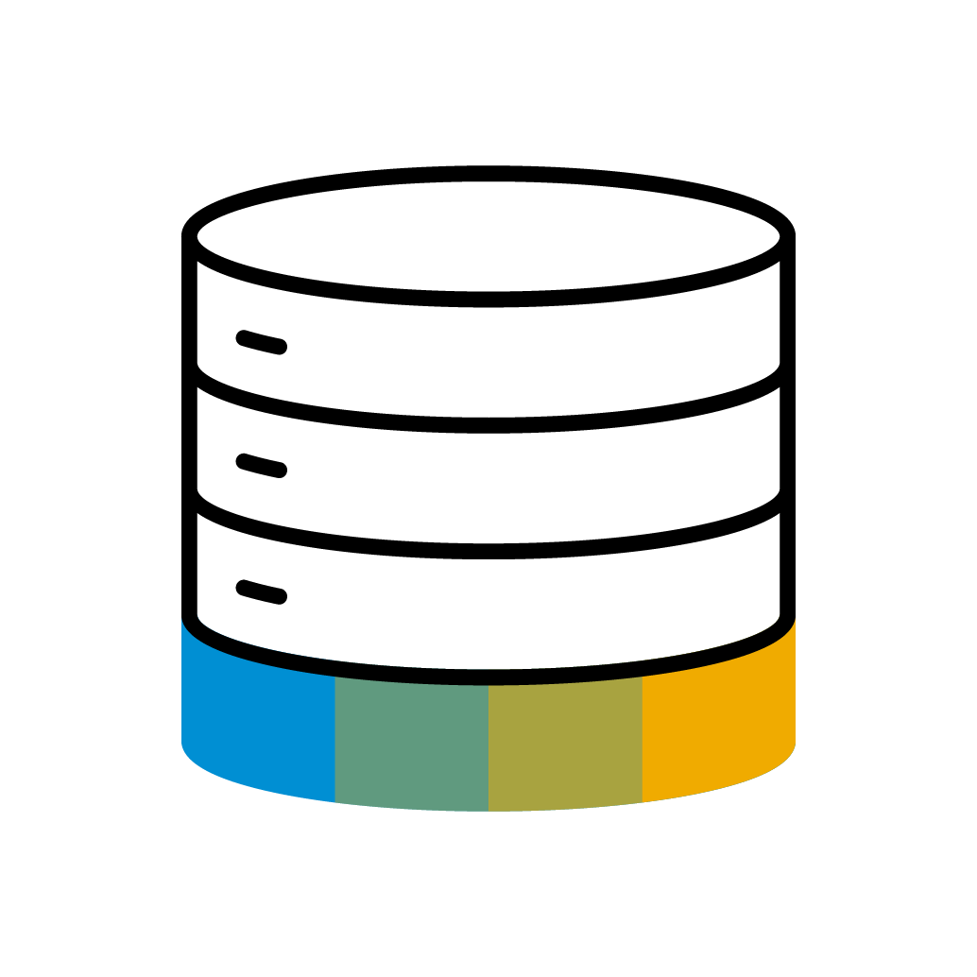



互联、智慧的数据
性能 满足各类需求
多模式分析和机器学习
结构化数据
覆盖所有数据类型的统一数据模型和 SQL 语言
预测
主动制定明智的决策
空间
整合业务数据与地理数据
机器学习
借助 Google Tensorflow*，训练机器学习模型，将图像进行分类
SAP HANA
图形
实时确立并分析数据之间的关系
流数据
实时分析数据流
文本和搜索
全文检索、导航并访问结构化与非结构化数据
序列数据
捕获并分析连续数据点的序列
* 合作伙伴集成
Notes:
SAP 数据框架的另一重要功能：在 SAP 平台本地构建无数分析引擎。
只有 SAP 能够利用通用的工具和 SQL，在本地集成多种数据类型，简化架构，最终降低成本，并提高开发人员的工作效率与业务灵活性，而不像其他供应商那样需要单独、复杂的架构。
SAP 数据框架的另一重要功能：在 SAP 平台本地构建无数分析引擎。
空间处理功能可以帮助你用地理空间数据充实业务数据，然后从业务数据中挖掘新洞察。空间数据类型包括点、线、多边形、3D 和测量数据。内置地理内容包括地图、边界、路径和目标点。空间功能包括面积、距离、内部、相交、相邻和相切。SAP 还与领先的地理空间技术供应商建立了合作关系。
图形处理功能可以帮助你实时从互联数据中发现关系。该功能基于活力数据运行，能够交付实时洞察。预置算法包括邻域搜索、最短路径、连通分支和模式匹配。你能够利用 SQL / Cyper，访问并处理图形；整合空间数据与预测分析，获取更深入的洞察。
文本分析、搜索和挖掘技术能够分析非结构化文本（txt、html、xml、pdf、doc、ppt、xls、rtf 和 msg）；自动读取 31 种语言。你还能利用模糊搜索功能；文本分析功能，从文本中提取相关信息（语言标记、实体和情感）；以及文本挖掘功能（对文本内进行排列和分类） 预测/机器学习技术能帮助你基于大量数据集的预测值，挖掘机会，并优化决策。我们提供 90 多个预打包的算法，如，覆盖所有数据类型的关联、聚类、分类、回归和时序算法。该技术支持图形化建模，让你能够使用 PAL 和 R-脚本开发应用。SAP HANA 提供本地内存机器学习功能，让业务分析师和数据科学家能够使用预测分析、文本挖掘、时序和时间流处理功能。现在，通过集成 SAP HANA 与 Google Tensorflow，企业能够分析 Tensorflow 库中的图像
流数据技术能够实时从各种数据源中每秒捕获数百万个事件，加以筛选和分析，然后在此基础上采取行动。SAP 采用面向设备和物联网网关的轻量级流处理器。你能够利用声明式方法或由模型驱动的方法，执行连续查询。
序列数据存储和处理功能能够分析等间距和非等间距序列数据。该技术支持间隔序列和即时序列、稀疏序列和非稀疏序列、工作日日历（未来）、按日期/时间或按号码排序，以及多元序列。你可以利用 SQL，创建、读取、更新和删除序列数据：
挑选、推断、合并和分组
算术运算和数值函数
滑动窗口和累计总和

Slide 19


灵活的云和基础架构
运行应用
构建定制应用
SAP S/4HANA | SAP Analytics
企业预置 | 云
SAP HANA 工作室
SAP Web IDE for SAP HANA
自带工具
版本控制 (Git/Gemit)
SQL、JDBC/ODBC、ADO Net、HTTP(s) (REST/Odata)、Web Sockets
Node.js / XSJS
Java
BYO Runtime
SAP HANA 扩展应用服务 (XSA)
多目标应用 (MTA) 模块
SAP HANA 数据库和数据处理服务
数据库容器
模式
业务功能库 (BFL)、预测分析库 (PAL)、高级数据处理、核心数据服务和计算视图等等
SAP HANA 数据管理套件
Notes:
作为 SAP 应用和分析解决方案的数据平台，SAP HANA 数据管理套件支持你灵活地开发企业预置型应用或云应用及商业智能系统。同时，你还能开发尖端机器学习系统、区块链和物联网解决方案。
唯有 SAP 提供了广泛的企业应用开发功能、工具、服务和微服务，如文本处理与卫星图像和服务。借此，我们的开发人员能够快速构建强大且功能丰富的企业应用，从而帮助企业提高业务灵活性，降低开发成本。而其他供应商由于缺乏这类专业的服务，导致开发人员必须实施复杂的开发流程。
只有 SAP 引进了非易失性存储器、区块链、GPU 和无服务器计算等技术。这意外着，企业能够更快速地投产，简化架构管理，在云模式和企业预置模式之间轻松切换，并最大化资源利用率。而其他供应商只能有选择性地提供低级支持服务。
唯有 SAP 支持 30 多种自然语言和端到端的分析建模。只有我们的客户能利用本土语言顺利进驻新市场。而其他供应商只能提供有限的语言支持。

Slide 20

灵活的云和基础架构 支持企业灵活选择各种云模式，满足数据系统、应用和系统开发需求
一个架构，多个模式
数据湖
数据集市
数据清理
分析和应用
分析和应用
分析和应用
混合型事务/ 分析数据库
数据清理
不完整的 数据
SAP HANA
SAP HANA
错误的 数据
SAP HANA
预打包的 数据仓库
定制 数据仓库
SAP HANA 智能数据访问
过时的 数据
SAP HANA 智能数据访问
SAP HANA 智能数据集成、数据流和数据质量
SAP HANA 智能数据集成、数据流和数据质量
SAP BW/4HANA
SAP SQL Data Warehousing
SAP HANA 动态分层
SAP Data Hub
流数据
非结构化数据
结构化数据层与原有数据库
流数据
非结构化数据
结构化数据层与原有数据库
Notes:
<<用新的“迷你”参考幻灯片更新本页>>
SAP HANA 数据管理套件是一款全面的解决方案。你能够轻松定制该解决方案，构建逻辑架构，应对不同的业务挑战。从数据集市到数据湖，你可以轻松地扩展核心和组件，处理流数据和数据清理任务等。

Slide 21

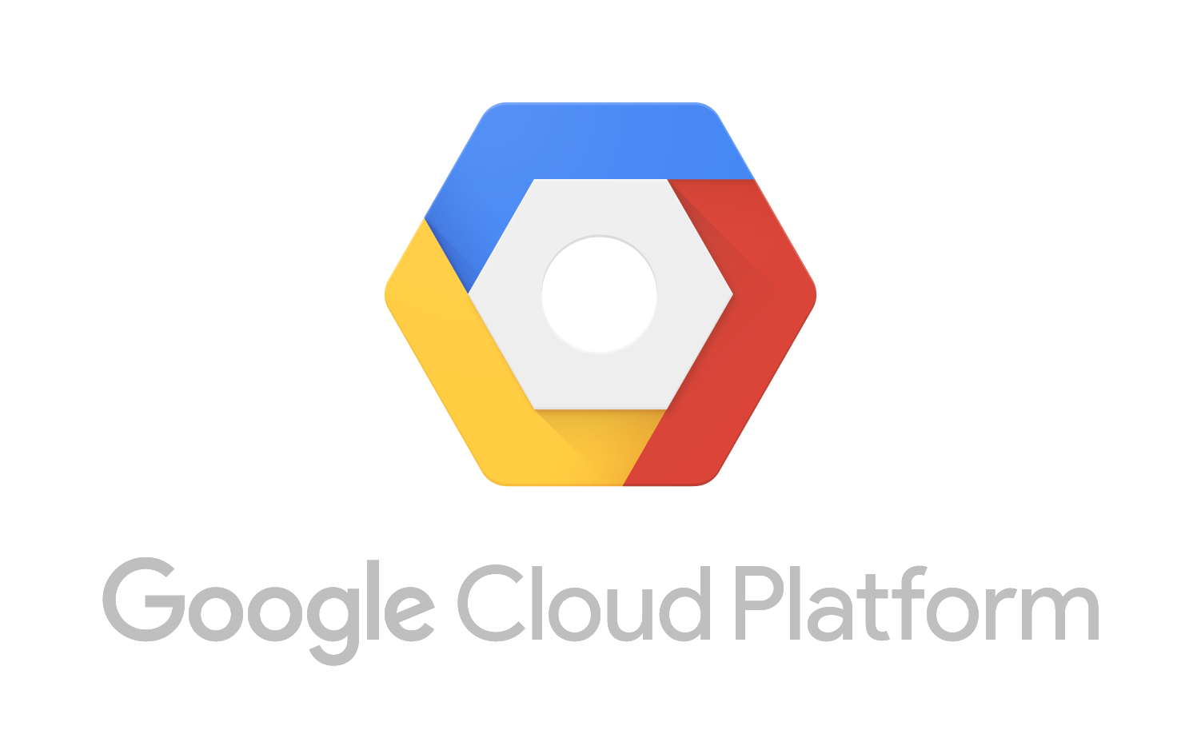





灵活的云和基础架构 支持企业灵活选择各种云模式，满足数据系统、应用和系统开发需求
一个架构，多个模式
在本地、私有云和多个公有云之间自由移动和同步数据、实例和查询
涵盖软件定义的云自动化功能，以本地云的形式运营企业预置型数据中心
SAP HANA 数据管理套件
SAP Cloud Platform
SAP HANA Enterprise Cloud
私有云 企业预置
Notes:
SAP HANA 数据管理套件提供了开放的支持多重云环境的混合型解决方案套件，让你能够在可靠且统一的架构中协调所有需要的数据，最终构建安全、可控的企业级应用和分析。

Slide 22
开启 SAP HANA 数据管理套件之旅
SAP HANA 数据管理套件通过开放式、易集成的云解决方案套件，让您能够在可靠且统一的架构中协调所有需要的数据，构建安全、可控的企业级应用和分析服务
开放和灵活的数据系统，支持多云和混合云环境部署
针对未来就绪的数据提供跨源的全方位数据视图
联合数据治理、安全、追溯和可视化功能
SAP HANA 数据管理套件
数据框架
支持我们数字化创新系统 SAP Leonardo 的大数据、物联网、EDW 和分析系统
数据洞察
内存分析数据库，支持企业开发高度灵活的高级分析和创新型应用
数据治理
数据合规战略，流程优化，数据治理、血缘追溯和质量管理
Notes:
我们的客户通常采用三种方式，从 SAP HANA 数据管理套件中成功挖掘了价值。首先，他们采用战略方法，基于 SAP 数据框架制定数据战略。为了解决更多战术性业务问题，他们运用 SAP HANA 数据管理套件，处理部门级别的数据集市或处理空间数据等等。最后，很多客户利用 SAP 的治理工具创造了价值。不论你一开始采用哪种方法，你都能随时扩展至更大规模的解决方案。

Slide 23


数据框架 从何处着手？
将企业数据与经过优化的大数据整合至可靠且统一的架构中，构建先进、实时的分析功能
埃克森美孚 | NTTDocomo | Swisscom | 壳牌 | Rabobank | 思科 | VMware | Southern California Edison
大数据仓库
SAP Leonardo 项目
支持所有物联网和机器学习项目，整合企业数据、流数据与经过优化的大数据，覆盖从数据摄取到数据使用的所有环节。
开普敦市 | Centerpoint Energy | 比亚乔 | Trenitalia | ARI | 德国汉堡港务局 | 布宜诺斯艾利斯市 | Alliander
SAP S/4HANA 项目将影响所有其他数据管理项目，如报告、分析、主数据治理 (MDG)、企业信息管理、治理、大数据和创新项目。借助 SAP HANA 数据管理套件，化繁为简
Tesoro | Mexichem | Telkom | 采埃孚 | 波音公司 | DEWA | Samruk | AZ
SAP S/4HANA 项目
Notes:
壳牌 (Shell)：https://www.sap.com/assetdetail/2017/03/165bfd1f-ae7c-0010-82c7-eda71af511fa.html
思科 (CISCO)：http://www.compositesw.com/solutions/sap-data-integration/
埃克森美孚 (ExxonMobil)：https://sessioncatalog.sapevents.com/go/agendabuilder.sessions/?l=157&sid=50076_470926&locale=en_US
NTT DOCOMO: https://news.sap.com/sap-hana-selected-by-ntt-docomo-to-build-operational-data-visualization-platform-for-nationwide-customer-service/
Rabobank: http://biplatform.nl/497464/rabobank-kiest-voor-sap-hana.html
Swisscom: https://www.sap.com/denmark/documents/2017/05/4a0d1ee5-b97c-0010-82c7-eda71af511fa.html
Southern California Edison: https://blogs.saphana.com/2012/07/10/july-18-hana-customer-spotlight-with-southern-california-edison/
开普敦市： https://www.sap.com/about/customer-testimonials/public-sector/city-of-cape-town.html
比亚乔 (Piaggio)： https://www.sap.com/about/customer-testimonials/automotive/piaggio-group.html
Trenitalia: https://news.sap.com/trenitalia-showcases-railway-innovation-with-sap/
Alliander: http://www.digitalistmag.com/digital-economy/2016/06/14/alliander-nv-implements-new-data-collection-analysis-programs-04264566
CenterPoint Energy: http://events.sap.com/sapandasug/en/session/26937
布宜诺斯艾利斯市： https://www.sap.com/about/customer-testimonials/public-sector/city-of-cape-town.html
ARI: https://www.sap.com/assetdetail/2017/09/24be6af4-d27c-0010-82c7-eda71af511fa.html
HPA: https://www.sap.com/about/customer-testimonials/public-sector/hamburg-port-authority.html
L3: http://events.sap.com/teched/en/session/33431
采埃孚 (ZF)： https://news.sap.com/sap-to-upgrade-worldwide-it-landscape-of-global-automotive-supplier/
Telkom: http://www.techsmart.co.za/business/Telkom-Business-Connexion-launches-SAP-HANA-Enterprise-Cloud-.html
哈萨克斯坦： https://news.sap.com/kazakhstan-a-nation-going-places/
波音公司： http://www.space-travel.com/reports/Boeing_Lockheed_Rocketeers_Turn_To_SAP_For_Bettter_ERP_999.html
迪拜水电局 (Dubai Energy and Water Authority)： https://www.metering.com/news/dewa-signs-mou-sap-smart-city-technology/

Slide 24


数据洞察 从何处着手？
行业 解决方案
富有创新性的行业特定的创新用例
沃达丰 | AMEC | HSE24 | 博柏利 | Bank Hapoalim | Paypal
混合事务处理/ 分析处理 (HTAP) 数据集市
更快速地交付分析解决方案
印第安纳州 | Adobe | 戴尔 | 路透社 | Loblaw | iControl
通过结合利用 SAP HANA 和 ArcGIS，运用地理空间功能，革新数据的查看方式
空间
Munich Re | 开普敦 | Alliander | 南京 | NSW Fire&Rescue
大型机上的计算周期会耗费大量成本，你可以将数据交给 SAP HANA 执行高级分析
Citco | UZLeuven | Sony Communications
现代化
Notes:
沃达丰 (Vodafone)： https://www.sap.com/about/customer-testimonials/telecommunications/vodafone.html
Bank hapoalim: https://ideas.sap.com/D32618
博柏利 (Burberry)： https://news.sap.com/hana-in-memory-sapphirenow-orlando-2012/
HSE24: https://news.sap.com/shop-around-the-clock/
AMEC: https://www.prnewswire.com/news-releases/amec-receives-2017-sap-hana-r-innovation-award-300458254.html
路透社 (Reuters)： https://discover.sap.com/live-business/en-us/customer-reuters/index.html
Adobe: https://www.adobe.com/manufacturing/pdfs/MSS_ESS_sap_interactiveforms_sb.pdf
戴尔： http://sapinsider.wispubs.com/Assets/Articles/2016/December/IP-Dell-and-the-Agile-Data-Mart
物联网： https://news.sap.com/state-indiana-chooses-sap-hana-platform-help-fight-infant-mortality/
Loblaw: https://www.chainstoreage.com/article/loblaw-selects-sap-omnichannel-solution/
Munich RE: https://www.sap.com/documents/2016/07/52fadbf4-7e7c-0010-82c7-eda71af511fa.html
Sony Network Communications: https://www.sap.com/documents/2016/11/5ec8b24b-957c-0010-82c7-eda71af511fa.html
UZ Leuven: https://www.sap.com/assetdetail/2017/02/ee96a953-ab7c-0010-82c7-eda71af511fa.html

Slide 25




数据治理与优化 从何处着手？
在整个企业范围内实现灵活的数据运营
博世-西门子家用电器集团 | 红牛
数据中心
可信且可控的数据和高效的业务流程
欧洲汽车工业协会 | 沃达丰 | 朗盛 | Norwegian Cruise Line | 苏黎世保险集团
卓越的信息与流程
整个架构中个人数据的标记、剖析、移动和准确性管理……
合规性与数据保护
Graphic Packaging | CONA | 曼恩集团 | 沃达丰 | Akbank
结合业务流程的情境，管理非结构化内容的生命周期
数据化内容转型
Citco | UZLeuven | Sony Communications
在整个基础架构内实现标准化和自动化的 IT 运营
SRP | YPTO
灵活的 IT 运营
Notes:
红牛： https://news.sap.com/how-to-connect-everything-with-best-in-class-technology-sapphirenow/
博世-西门子家用电器集团 (B/S/H)： https://www.sap.com/documents/2016/08/5c1e746e-857c-0010-82c7-eda71af511fa.html
西门子： https://cloudplatform.sap.com/success/siemens.html
佛吉亚 (Faurecia)： https://www.sap.com/assetdetail/2016/11/8a260888-977c-0010-82c7-eda71af511fa.html
沃达丰： https://www.sap.com/about/customer-testimonials/telecommunications/vodafone.html
苏黎世： https://blogs.sap.com/2013/05/15/zurich-global-finance-transformation/
American Water: https://www.panorama-consulting.com/sap-to-deliver-software-solution-to-american-water/
CONA: http://conaservices.com/about/news/community/cona-services-leadership-data-governance/

Slide 26


演示
Notes:
sapdemostore.com/sap/bc/ui5_ui5/sap/yunifiedstore/index.html#/scenario/14336

Slide 27





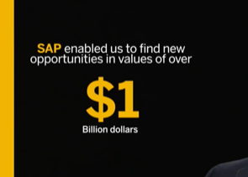
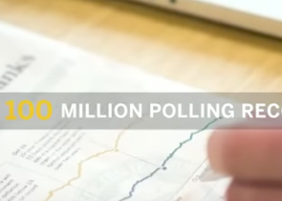

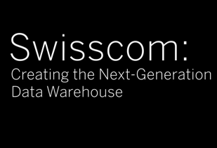
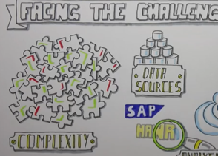
SAP HANA 助力客户获得成功
将所有数据源整合至单一数据仓库中
近乎实时地处理 1 亿份调查结果
实时分析数千个传感器和物联网系统生成的列车数据
借助基于 SAP HANA 的 SAP BW，将 3 个数据仓库整合至一个数据仓库
获取有关客户盈利能力的详细视图，并快速进行详细分析
Notes:
借助 SAP HANA，思科将所有分散的数据源整合到了单一数据仓库中。
SAP HANA 数据库近乎实时地处理 1 亿份调查结果，帮助路透社快速交付准确的数据。
Trenitalia 利用 SAP HANA，实时分析列车上的数千个传感器以及物联网系统生成的海量数据。
通过混合建模，Swisscom 利用基于 SAP HANA 的 SAP Business Warehouse，将 3 个数据仓库整合至单一真实的信息源。
沃达丰将 Margin Assurance 部署在 SAP HANA 上，用于获取有关客户盈利能力的详细视图，并快速执行详细分析。

Slide 28
总结
SAP HANA 数据管理套件提供了开放的支持多云运营及混合部署的解决方案套件，让你能够在可靠、统一的架构中协调所有需要的数据，最终构建安全、可控的企业级应用和分析。 采用 SAP HANA 数据管理套件，帮助企业化繁为简。

Slide 29

后续行动
携手 SAP 及其合作伙伴
我们拥有久经验证的成熟流程
SAP Leonardo 研讨会
技术学院
架构研讨会
试用
签订合同
部署

Slide 30
非常感谢！
联系人信息：
姓名
标题
地址
电话号码

